Slide 1
  Unidad 1
  Modelo de Objetos de Documento
Notes:
Notas del Instructor:
Es importante destacar que todos los códigos utilizados en esta presentación y en el Material Educativo, los puede localizar en el material del Instructor en la carpeta Ejercicios del Manual, localice el volumen y la unidad de donde desea extraer el archivo de ejemplo.

Slide 2
Objetivos de Aprendizaje
Discutir el concepto de parsers (analizadores)
Discutir el conjunto estándar de parsers disponibles
Discutir acerca del parser del Modelo de Objetos de Documento - DOM
Describir los tipos de nodo, jerarquía y las técnicas involucradas en el análisis (parsing)

Slide 3
Introducción
  Los archivos XML se usan principalmente para almacenar datos en formato ASCII (texto plano).
  Los programas de manipulación de archivos se escriben para recuperar información, interpretarla y manipularla.
  El enfoque de escribir programas individuales de Manipulación XML es un proceso que consume mucho tiempo.
  El programa escrito para un archivo XML no puede usarse para otros archivos.
  La W3C ha creado una forma estándar para desarrollar los parsers XML
  Cualquiera puede crear su propio parser siguiendo estos estándares.

Slide 4
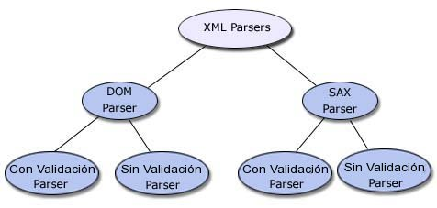
Tipos de Parsers
Notes:
Notas del Instructor:
Los documentos XML tienen dos características: bien formados y válidos. Todos los parsers XML, por defecto, verifican que estén bien formados. Los parsers que verifican la validez de los documentos XML contra un DTD o esquema se denominan parsers con validación, y los que no, se denominan parsers sin validación.

Slide 5
Fundamentos de Modelo de Objetos Documento (DOM)
  XML tiene una estructura jerárquica.
  Un documento XML puede ser modelado como un árbol.
  El parser DOM XML usa la lógica de construir un modelo de árbol XML a partir del documento XML.
  El mismo modelo se usa para la manipulación.
  Dependiendo del tipo de parser (con validación o sin validación), se realiza la operación de validación correspondiente antes de crear la estructura de árbol.

Slide 6
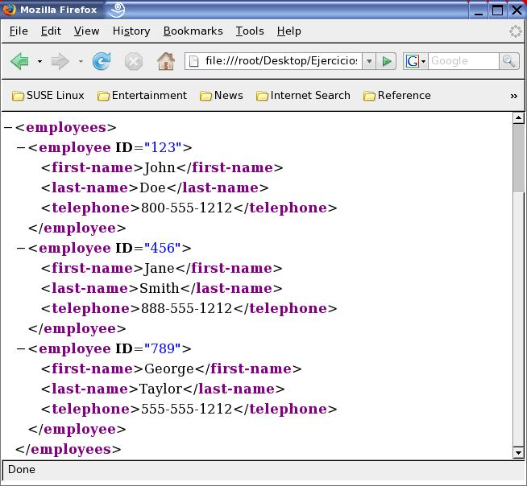
Estructura de Árbol XML Vista en el Navegador
Notes:
Notas del Instructor:
Esta estructura de árbol es sólo una representación visual de los datos XML.
El árbol DOM es un modelo de los datos XML que puede ser manipulado.

Slide 7
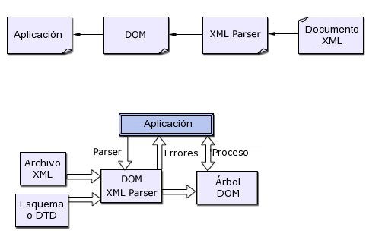
Parsers DOM en el Procesamiento XML
Notes:
Notas del Instructor:
DOM permite el acceso en forma jerárquica a la información en un documento XML. El parser XML convierte la información de un documento XML en un árbol de nodos luego de analizar el documento. Para acceder al árbol de nodos DOM permite el manejo de interfaces las cuales se muestran en la siguiente lámina.

Slide 8
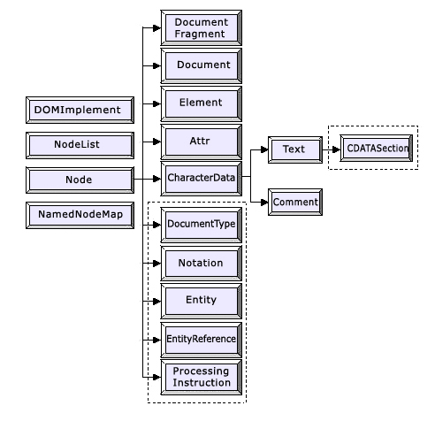
Interfaces DOM
  Interfaces Extendidas
Notes:
Notas del Instructor:
El conjunto central de interfaces definidas en el API DOM se denominan DOM Core, esta proporciona un conjunto de documentos básicos y un número de módulos opcionales para trabajar con otros documentos tales como DOM HTML, DOM CSS, etc.

Slide 9
Documento XML y Correspondencia con Árbol DOM
Employee.xml
<?xml version="1.0" encoding="UTF-8"?>
<employees>
<employee ID="123">
<first-name>John</first-name>
<last-name>Doe</last-name>
<telephone>800-555-1212</telephone>
</employee>
<employee ID="456">
<first-name>Jane</first-name>
<last-name>Smith</last-name>
<telephone>888-555-1212</telephone>
</employee>
<employee ID="789">
<first-name>George</first-name>
<last-name>Taylor</last-name>
<telephone>555-555-1212</telephone>
</employee>
</employees>
Notes:
Notas del Instructor:
Este código XML contiene diferentes detalles acerca de los empleados de una organización particular, tales como nombres, apellidos, y número telefónico. El employee ID está presente como un atributo del elemento llamado employee.

Slide 10
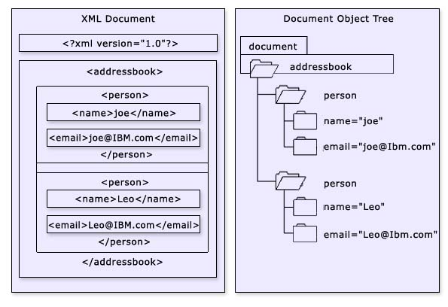
Correspondencia del Documento XML con el Árbol DOM

Slide 11
Uso de Parsers DOM en un Documento
  1) Obtener un Parser DOM
  La siguiente es una lista de algunos de los parsers más usados:
    XML for Java (XML4J): Es un parser XML de Alphaworks™ de IBM Corporation, desarrollado solamente en Java.
    Xerces de Apache: Es un parser de código abierto disponible libremente en forma binaria y fuente.
    Expat: Es un parser xml sin validación escrito en C y viene como un componente junto con Mozilla Firefox.
    MSXML: Este parser, de Microsoft, viene como un componente junto con Microsoft Internet Explorer.
    XP: El parser XP es un parser XML sin validación escrito solamente en Java
Notes:
Notas del Instructor:
Una vez que se ha seleccionado y descargado un parser XML, se debe asegurar de que el ambiente Java, sea un IDE (Integrated Development Environment) o una línea de comando, tenga las clases del parser XML en su ruta de clase (classpath).

Slide 12
2) Comenzar el Desarrollo de la Aplicación
  La aplicación que se desarrollará usando el parser XML sigue los siguientes pasos independientemente del parser usado:
    La aplicación llama al parser disponible
    El parser analiza el documento, y retorna un objeto DOM.
    El documento completo se guarda en memoria.
    Los datos dentro de la estructura de árbol se acceden usando los métodos disponibles en DOM.

Slide 13
3) Instanciar el Parser y Leer el Archivo XML
  El DOM proporciona una interfaz que deben implementar todos los parsers XML que cumplan con el DOM.
  Esto permite al DOM conocer exactamente qué métodos están disponibles para llamadas de retorno y su uso dentro de una aplicación.
  Cada parser XML debe tener una o más clases que implementan la interfaz del parser
  Este código permite instanciar el parse DOM:
    DOMParser parser = new DOMParser();
    parser.parse(uri);
    //Hacer algo con el parser
  URI tiene la ubicación desde donde el archivo XML va a ser leído y analizado.
Notes:
Notas del Instructor:
obtener una instancia de una clase que se adecúe a la interfaz org.apache.xerces.parsers.DOMParser de DOM. Ejemplo:
DOMParser parser = new DOMParser();
parser.parse(uri);
// Hacer algo con el parser

Slide 14
Ejemplo del Uso de Parser DOM
Documento XML
<?xml version="1.0" encoding="UTF-8"?>
<employees>
<employee ID="123">
<first-name>John</first-name>
<last-name>Doe</last-name>
<telephone>800-555-1212</telephone>
<dept>RRHH<dept>
</employee>
<employee ID="456">
<first-name>Jane</first-name>
<last-name>Smith</last-name>
<telephone>888-555-1212</telephone>
</employee>
<employee ID="789">
<first-name>George</first-name>
<last-name>Taylor</last-name>
<telephone>555-555-1212</telephone>
</employee>
</employees>

Slide 15
Programa Java que Analiza el Documento XML
import org.apache.xerces.parsers.DOMParser;
public class SimpleDOMParser
{
public static void main(String[] args) {
try {
DOMParser parser = new DOMParser();
parser.parse(args[0]);
} catch (Exception ex) {
System.out.println(ex);
}
}
}
Notes:
Notas del Instructor:
El programa Java es compilado con la ayuda del JDK. Este necesita un XML ejemplo como entrada. El parser analizará el documento, y reportará cualquier error si lo hubiese.

Slide 16
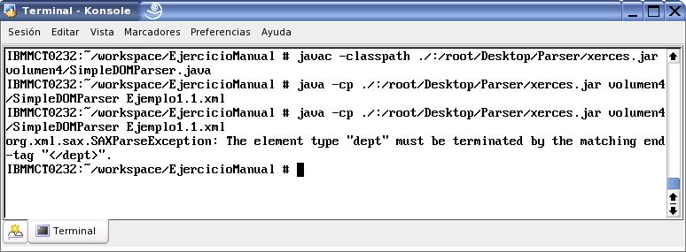
Salida del Proceso de Compilación y Ejecución de SimpleDOMParse
Notes:
Notas del Instructor:
Detalles por linea de salida en consola:
Compilación del archivo java SimpleDOMParser.java
Ejecución del Archivo java pasando como argumento el archivo xml solicitado
observacion: en este punto no se genera salida alguna debido a que el archivo xml no contiene errores
3.Al documento XML se le ha agregado una etiqueta de inicio sin cierre denominada <dept> por lo tanto se lanza la Exception

Slide 17
La Interfaz DOMImplementation
  La interfaz DOMImplementation proporciona un número de métodos para realizar operaciones que son independientes de cualquier instancia particular del modelo de objetos de documento.
  Se puede usar también para instanciar el parser XML.
  Se hace de la siguiente forma:
    DOMImplementation impl =
    DOMImplementationImpl.getDOMImplementation();

Slide 18
La Interfaz Document
  La interfaz Document representa el documento XML completo.
  Es la raíz del árbol de documento, y proporciona el acceso principal a los datos del documento.
  Todos los elementos, nodos de texto, comentarios, instrucciones de procesamiento, etc. que aparecen en un documento XML normal vienen bajo el contexto de la interfaz Document.

Slide 19
El Elemento Document
  El método getDocument() se usa para acceder a la raíz del documento.
  Retorna el objeto Element correspondiente al elemento raíz
  Permite el acceso directo al nodo hijo que es el elemento raíz del documento. Si no existe una raíz devuelve null.
  El método getDocumentElement() devolverá la etiqueta en el tope, “HTML”, si se analiza un archivo HTML normal.

Slide 20
El Método getChildNodes
  El método getChildNodes()retorna una lista de nodos conteniendo los hijos (para nodos que pueden tener hijos).
  Retorna un objeto NodeList.
  No retorna error aunque no existan hijos. En ese caso, la longitud total de la lista es 0.
  Ejemplo:
    Document doc = parser.getDocument();
    NodeList ch_node = doc.getChildNodes();

Slide 21
Ejemplo del Uso Interfaces y Métodos
import org.apache.xerces.parsers.*;
import org.w3c.dom.*;
import org.xml.sax.*;
import java.io.*;
public class RootAccessor {
public static void main(String[] args) {
DOMParser parser = new DOMParser();
RootAccessor go_inside = new RootAccessor();
try {
// Lee el documento completo y lo lleva a memoria
parser.parse(args[0]);
Document doc = parser.getDocument();
Element root=doc.getDocumentElement();
System.out.println("The Root Element is " + root.getNodeName());
}catch (SAXException e) {System.err.println(e);}
catch (IOException e) {System.err.println(e);}
} // fin de main
}// Fin de Clase
Notes:
Notas del Instructor:
El código Java mostrado identifica el elemento raíz de un documento XML y lo muestra al usuario.

Slide 22
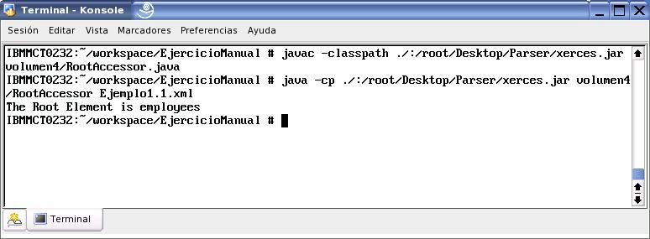
Salida del Programa RootAccessor
Notes:
Notas del Instructor:
Usa como arg[0] el documento XMLmostrado en la lámina “Documento XML y Correspondencia con Árbol DOM”.

Slide 23
Las Interfaces NodeList y Node
  Casi todas las propiedades y métodos retornan una colección completa de nodos, en vez de sólo un nodo.
  Nodelist es una abstracción de una colección ordenada de nodos .
  La interfaz Nodelist tiene la propiedad length, que retona el número total de elementos en esa colección.
  Si se tienen muchos elementos en Nodelist, se puede hacer referencia al elemento n-esimo usando el método item().
  El índice de elementos empieza en 0.
  Node es la interfaz fundamental en el DOM.
  Dado que cualquier parte de un documento XML es un nodo, todos los objetos que se van a considerar se extendiende de esa interfaz.

Slide 24
Obtener Información del Nodo
  La interfaz Node tiene varios métodos, que se usan para recuperar información acerca de los nodos.
    Métodos getNodeName y getNodeValue : se usan para obtener el nombre del nodo y su valor para todos los nodos de un documento XML.
    Método getAttributes: se usa para obtener los atributos presentes en un nodo particular. Retorna un NamedNodeMap conteniendo los atributos de este nodo.
    Método getNodeType: retorna el tipo de nodo, que es uno de los doce tipos diferentes que están disponibles.

Slide 25
Tipos de Nodos y sus Valores
Constantes nodeType
Valor
ELEMENT_NODE
1
ATTRIBUTE_NODE
2
TEXT_NODE
3
CDATA_SECTION_NODE
4
ENTITY_REFERENCE_NODE
5
ENTITY_NODE
6
PROCESSING_INSTRUCTION_NODE
7
COMMENT_NODE
8
DOCUMENT_NODE
9
DOCUMENT_TYPE_NODE
10
DOCUMENT_FRAGMENT_NODE
11
NOTATION_NODE
12

Slide 26
Ejemplo para Obtener Información de los Nodos y sus Tipos
Documento XML
<?xml version="1.0"?>
<Library>
<book><name>Windmills of Gods</name>
<price>Rs 125</price>
<description>Thriller</description>
<type>Novel</type>
<author>Sidney Sheldon</author></book>
<book><name>XML Bible</name>
<price>Rs 500</price>
<description>Comprehensive reference</description>
<type>Software</type>
<author>Rusty Harold</author></book>
<book><name>Chemical Labs and processes</name>
<price>Rs 226</price>
<description>Comprehensive reference</description>
<type>Chemistry</type>
<author>Stephenson</author></book>
</Library>

Slide 27
Programa Java que Analiza el Documento XML
.....
for(int i=0;i<nodes.getLength();i++) {
String value = "";
NodeList children= nodes.item(i).getChildNodes();
for(int j = 0;j<children.getLength(); j++ ) {
Node ci = children.item(j);
if( ci.getNodeType()==Node.TEXT_NODE ) {
value = value + ci.getNodeValue();}
}// fin de for
if (!value.trim().equals("")) {
System.out.println(
"Node Name :"+ nodes.item(i).getNodeName() +
" | Node Type :" + nodes.item(i).getNodeType() + " | Node Value :"+ nodes.item(i).getNodeValue() + " | Child Value: "+ value );
} else {
System.out.println("Node Name :“ + nodes.item(i).getNodeName() +
" | Node Type:"+ nodes.item(i).getNodeType() + " | Node Value :"+ nodes.item(i).getNodeValue());}
}// fin de for
.....
Notes:
Notas del Instructor:
Resalte y explique al estudiante los métodos correspondientes a nodos utilizados en el programa

Slide 28
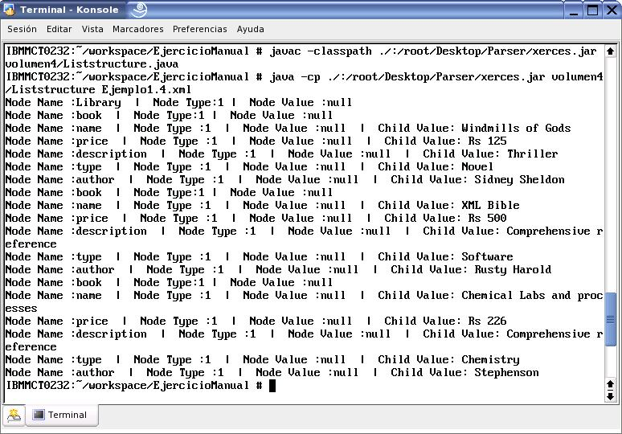
Salida del Programa ListStructure

Slide 29
Recorrido del Árbol
  DOM permite acceder a los nodos en un árbol a través de sus métodos.
  Se puede usar el DOM para recorrer el árbol de documento completo
  Los métodos para el recorrido son los siguientes:
    - getParentNode
    - getFirstChild
    - getLastChild
    - getPreviousSibling
    - getNextSibling
  Cada uno de estos métodos se usa para recuperar los nodos (o lista de nodos).

Slide 30
Ejemplo de Recorrido de un Árbol
.....
Element root=doc.getDocumentElement();
Node currentNode = root.getFirstChild();
if(currentNode != null) {
System.out.println("Traversing forward to child "+ currentNode.getNodeName());
} else {
System.out.println("Reached the end of document");
System.exit(1);
}
currentNode = currentNode.getNextSibling();
if(currentNode != null) {
System.out.println("Traversing forward to Sibling"
+ currentNode.getNodeName());
} else { System.out.println("Reached the end of document");
System.exit(1);
}
.....
Notes:
Notas del Instructor:
El código java mostrado utiliza algunos de los métodos explicados anteriormente para realizar el recorribo del arbol de un documento xml

Slide 31
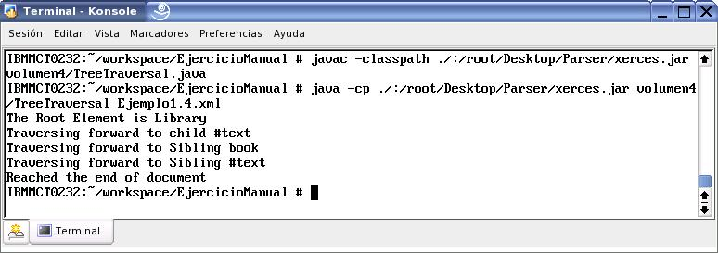
Salida de TreeTraversal
Notes:
Notas del Instructor:
Usa como arg[0] el documento XML de la lámina “Ejemplo para Obtener Información de los Nodos y sus Tipos”.

Slide 32
La Interfaz Element
  La interfaz Element proporciona los métodos getTagName() y getElementsByTagName().
  El método getTagName() devuelve el nombre de la etiqueta.
  getTagName() devuelve el mismo valor que el método getNodeName().
  getElementsByTagName() es un método útil que se usa para extraer una lista de elementos usando el nombre de etiqueta.

Slide 33
La Interfaz NamedNodeMap
  La interfaz NamedNodeMap se usa para representar una colección no ordenada de nodos.
  El método getNamedItem() se usa para recuperar un nodo, que toma un parámetro cadena especificando el nombre del nodo.
  El método removeNamedItem() se usa para eliminar un nodo del árbol XML en memoria basado en el nombre especificado como parámetro.
  El método getLength() puede identificar el número total de nodos en la colección.

Slide 34
La Interfaz Attr
  La interfaz Attr representa un atributo en un objeto Element.
  Hereda de la interfaz Node, y por lo tanto tiene los mismos métodos como los nodos en general.
  Los métodos específicos para el objeto Attr son:
    getName(): Retorna el nombre del atributo.
    getSpecified(): Retorna true cuando el atributo es realmente un atributo físico en el elemento con un valor real.
    getValue(), setValue(): Se usan para retornar o establecer el valor del atributo.

Slide 35
Ejemplo del Uso de NamedNodeMap y Attr
Documento XML
<?xml version="1.0"?>
<Library>
<book id="21"><name>Windmills of Gods</name>
<price>Rs 125</price>
<description>Thriller</description>
<type>Novel</type>
<author>Sidney Sheldon</author></book>
<book id="22" ><name>XML Bible</name>
<price>Rs 500</price>
<description>Comprehensive reference</description>
<type>Software</type>
<author>Rusty Harold</author></book>
<book id="23"><name>Chemical Labs and processes</name>
<price>Rs 226</price>
<description>Comprehensive reference</description>
<type>Chemistry</type>
<author>Stephenson</author></book>
</Library>

Slide 36
Programa Java que Analiza el Documento XML
.....
public class NamedNodeMapDemo {
public static void main(String[] args) {
try {
DOMParser p = new DOMParser(); p.parse(args[0]);
Document doc = p.getDocument();
Node node = doc.getDocumentElement().getFirstChild();
while (node!=null && !node.getNodeName().equals("book")) { node = node.getNextSibling();}
int type = node.getNodeType();
if(type== Node.ELEMENT_NODE) {
NamedNodeMap attrs = node.getAttributes();
int len = attrs.getLength();
for (int i=0; i<len; i++) {
Attr attr = (Attr)attrs.item(i);
System.out.println("Attribute Name : " + attr.getNodeName() + " | Attribute value : " + attr.getNodeValue() );
}
}
......

Slide 37
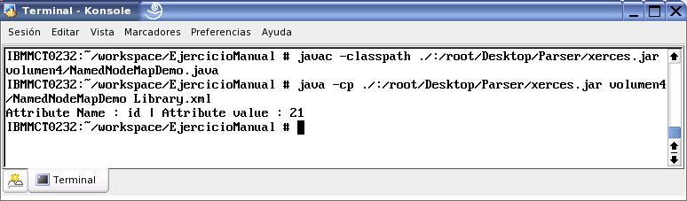
Salida de NamedNodeMapDemo
El programa toma el archivo XML como un parámetro de línea de comandos, e imprime el nombre y valor de los atributos del primer nodo llamado Book

Slide 38
La Interfaz CDATASection
  La interfaz CDATASection se usa para escapar texto que contiene caracteres que de otro modo serían considerados como de marcado.
  El carácter ']]>' es el único reconocido en la sección CDATA debido a que termina la secuencia CDATASection.
  Las secciones CDATA no pueden ser anidadas.

Slide 39
Ejemplo del Uso de CDATASection
Emp.xml
<?xml version="1.0" encoding="ISO-8859-1"?>
<employees>
<employee id="123">
<name>
<first-name>John</first-name>
<last-name>Doe</last-name>
</name>
<telephone>
<areacode>201</areacode>
<phonenumber>555-1212</phonenumber>
</telephone>
</employee>
</employees>

Slide 40
Programa Java que Analiza el Documento XML
.....
public class ListAccessor {
public static void main(String[] args) {
DOMParser parser = new DOMParser();
ListAccessor al = new ListAccessor ();
for (int i = 0; i < args.length; i++) {
try {
// Lee todo el documento en memoria
parser.parse(args[i]);
Document doc = parser.getDocument();
al.goDeep(doc);
}
catch (SAXException e) {
System.err.println(e);
}
catch (IOException e) {
System.err.println(e);
}
}
}
......

Slide 41
Programa Java Con...1 (Métodos)
public void insideNode(Node node) {
String name = node.getNodeName();
String type = getTypeName(node.getNodeType());
System.out.println("Type " + type + ": " + name);
if (node.getNodeType() == Node.ELEMENT_NODE)
{
NamedNodeMap startAttr = node.getAttributes();
for (int i = 0;i < startAttr.getLength();i++) {
Node attr = startAttr.item(i);
System.out.println(" Attribute: "+
attr.getNodeName()+" = "+attr.getNodeValue());}
}
}
public void goDeep(Node node) {
insideNode(node);
if (node.hasChildNodes()) {
NodeList children = node.getChildNodes();
for (int i = 0; i < children.getLength(); i++)
{goDeep(children.item(i));}
}
}
Notes:
Notas del Instructor:
En el programa anterior, el método goDeep() se usa para recorrer el documento completo y devuelve el objeto node. El método insideNode()lo toma como la entrada, y los atributos son recuperados para ese nodo particular. También se muestran los valores de los atributos.

Slide 42
Programa Java Cont. 2 (Métodos)
public static String getTypeName(int type) {
switch (type) {
case Node.ELEMENT_NODE: return "Element";
case Node.ATTRIBUTE_NODE: return "Attribute";
case Node.TEXT_NODE: return "Text";
case Node.CDATA_SECTION_NODE: return "CDATA Section";
case Node.ENTITY_REFERENCE_NODE: return "Entity Reference";
case Node.ENTITY_NODE: return "Entity";
case Node.PROCESSING_INSTRUCTION_NODE: return "Processing Instruction";
case Node.COMMENT_NODE : return "Comment";
case Node.DOCUMENT_NODE: return "Document";
case Node.DOCUMENT_TYPE_NODE: return "Document Type Declaration";
case Node.DOCUMENT_FRAGMENT_NODE: return "Document Fragment";
case Node.NOTATION_NODE: return "Notation";
default: return "Unknown Type";
}
}

Slide 43
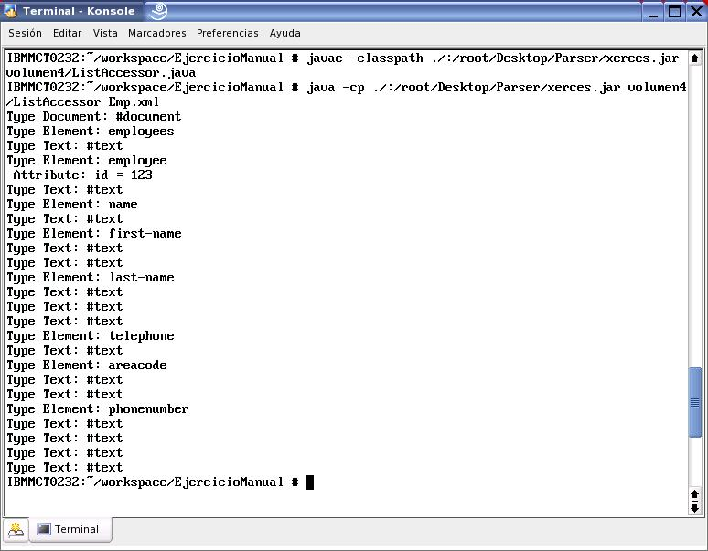
Salida de ListAccessor

Slide 44
El Método createNode
  Crea un nodo usando el tipo proporcionado
    Int createNode(short nodeType)
  Ejemplo:
    Si se pasa a esta función el valor 9 como argumento, se crea un elemento document

Slide 45
El Método createProcessingInstruction
  Se puede crear un nodo de instrucción de procesamiento usando el método createProcessingInstruction
  Se debe pasar el destino y los datos como parámetros para crear una instrucción de procesamiento.
    Int createProcessingInstruction( int targetIndex, int dataIndex)
  Crear un nodo de instrucción de procesamiento con este método es igual que usar createNode(), con valor de parámetro nodeType 7.

Slide 46
Los Métodos appendChild y insertBefore
  El método appendChild()se usa para agregar un nodo hijo al final de la lista de hijos en donde el método está siendo operado.
  Se puede agregar tantos nodos como se requieran usando el método appendChild().
    objParentNode.appendChild(objChildNode)
  El método insertBefore() toma dos parámetros: el nodo a insertar y el “nodo referencia” o aquél antes del cual se quiere insertar el nuevo hijo.
    Node insertBefore(Node newChild, Node refChild)
  Retorna el nodo que está siendo insertado.

Slide 47
El Método removeChild
  Para eliminar un hijo, se puede usar el método removeChild(), que toma una referencia al hijo que se quiere eliminar.
  Este metodo devolverá el objeto en caso que se quiera usar después.
  El nodo seguirá perteneciendo al documento incluso si es eliminado del árbol.
  El nodo será eliminado completamente del documento si se guarda el archivo después de eliminar el hijo.
    objOldChild = objParent.removeChild(objParent.lastChild)

Slide 48
El Método replaceChild
  Se puede eliminar un nodo y reemplazarlo con otro usando el método replaceChild()
  Funciona exactamente igual que el método removeChild(), excepto que agrega un nuevo hijo con el método insertBefore() o appendChild()
  El método replaceChild() trabaja más rápido que el método insertBefore() o appendChild()
    objParent.replaceChild( objanothChild, objParent.lastChild)

Slide 49
Ejemplo del Uso de los Métodos de la Interfaz DOM
.....
public class CreateXML {
public static void main(String[] args) {
try {DOMImplementation impl
= DOMImplementationImpl.getDOMImplementation();
Document Office
= impl.createDocument(null, "Office", null);
Element root = Office.getDocumentElement();
Element room = Office.createElement("room");
Element shelf = Office.createElement("shelf");
Element book = Office.createElement("book");
Text text = Office.createTextNode("Programming in c++");
book.appendChild(text); shelf.appendChild(book);
root.appendChild(shelf);
try {OutputFormat format = new OutputFormat(Office);
XMLSerializer serializer = new XMLSerializer(System.out, format);
serializer.serialize(Office);
}
......
Notes:
Notas del Instructor:
El siguiente código usa los diferentes métodos disponibles en la interfaz DOM

Slide 50
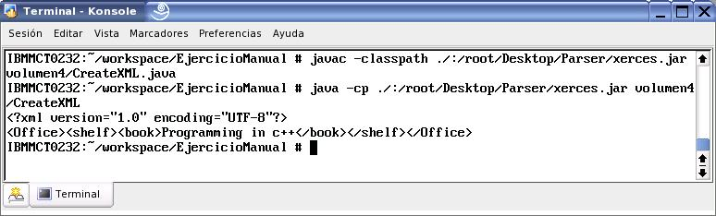
Salida de CreateXML
Notes:
Notas del Instructor:
El programa java muestra la salida de un documento XML. Se usa el objeto XML Serializer definido en el código para dar formato a la salida. Se le puede grabar en un archivo HTML o XML, o se puede ver simplemente en la consola del sistema.

Slide 51
Uso de Parsers DOM para Aplicar XSL a Documentos XML
Documento XML (marks.xml)
<?xml version="1.0" encoding="UTF-8"?>
<MARKS>
<STUDENT>
<IDNO ID="2000B2B3145"/>
<COURSE_ONE>Maths</COURSE_ONE>
<MARKS_ONE>89</MARKS_ONE>
<COURSE_TWO>Science</COURSE_TWO>
<MARKS_TWO>90</MARKS_TWO>
<COURSE_THREE>Computers</COURSE_THREE>
<MARKS_THREE>78</MARKS_THREE>
<COURSE_FOUR>History</COURSE_FOUR>
<MARKS_FOUR>92</MARKS_FOUR>
<COURSE_FIVE>Civics</COURSE_FIVE>
<MARKS_FIVE>96</MARKS_FIVE>
</STUDENT>
......
</MARKS>

Slide 52
XSL a ser Aplicado al Documento XML
Documento XSL (marks.xsl)
.......
<xsl:template match="/">
......
<xsl:apply-templates select="//MARKS/STUDENT"/>
......
</xsl:template>
<xsl:template match="STUDENT">
<tr><td valign="top">
<xsl:apply-templates select="IDNO"/></td>
<td><xsl:value-of select="COURSE_ONE"/> -
<xsl:value-of select="MARKS_ONE"/></td>
<td><xsl:value-of select="COURSE_TWO"/> -
<xsl:value-of select="MARKS_TWO"/></td>
<td><xsl:value-of select="COURSE_THREE"/> -
<xsl:value-of select="MARKS_THREE"/></td>
<td><xsl:value-of select="COURSE_FOUR"/> -
<xsl:value-of select="MARKS_FOUR"/></td>
<td><xsl:value-of select="COURSE_FIVE"/> -
<xsl:value-of select="MARKS_FIVE"/></td></tr>
</xsl:template>
......
Notes:
Notas del Instructor:
Refierase al código completo en el material educativo, para que visualice que se ha usado una función XPath llamada text(), que retorna el contenido PCDATA de un nodo, sin retornar el contenido de los hijos del nodo. El xsl:value-of retorna el contenido de cualquier nodo con el contenido de sus hijos. Dado que se quiere mostrar sólo el contenido de ese nodo particular, se usa esta función para extraer lo mismo.

Slide 53
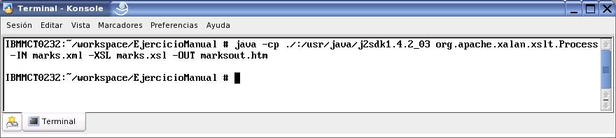
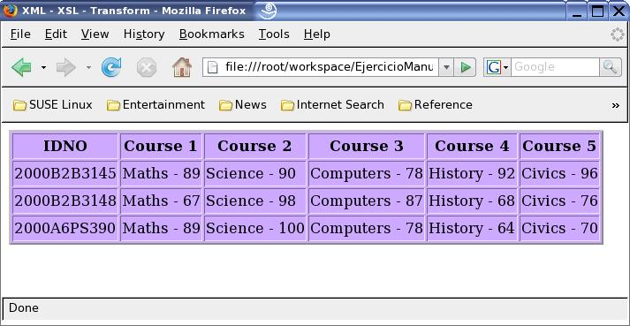
Salida al Aplicar el Parser DOM a los Archivos (xml y xsl)
  Los archivos pueden ser transformados usando el procesador Xalan con el comando:
  La salida marksout.htm es la siguiente:

Slide 54
El Parser MSXML
  El parser MSXML viene con el navegador Internet Explorer.
  La principal ventaja de usar el parser MSXML es que también se puede usar en el lado del cliente.
  Se puede usar junto con JavaScript, VBScript en el lado del cliente, así como también con ASP en el lado del servidor.
  La siguiente sentencia crea el elemento DOM:
    var xmlDoc = new ActiveXObject("Microsoft.XMLDOM")
  Una vez que el objeto DOM XML es creado, el XML puede ser cargado en el objeto usando:
    xmlDoc.load("first.xml")
  Nombre del archivo xml a cargar.

Slide 55
Ejemplo del Parser MSXML y JavaScript
Documento XML (first.xml)
<?xml version="1.0"?>
<hotel_menu>
<food><name>Veggie Pizza</name>
<price>Rs 125</price>
<description>Normal pizza with onion, tomato
toppings</description></food>
<food><name>Bun Sandwich</name>
<price>Rs. 25</price>
<description> Italian bun sandwiched with spicy
fruits and vegetables</description></food>
<food><name>Egg Fried Noodles</name>
<price>Rs. 45</price>
<description> Top ramen double pack noodles
with egg
fry.</description></food>
</hotel_menu>

Slide 56
Archivo JavaScript a ser Aplicado al XML
<script language="JavaScript" for="window" event="onload">
var xmlDoc = new ActiveXObject("Microsoft.XMLDOM")
xmlDoc.async="false"
xmlDoc.validateOnParse="true"
xmlDoc.load("first.xml")
nodes = xmlDoc.documentElement.childNodes
p.innerText = nodes.item(0).text
</script>
<html>
<body>
<b>From XML File </b><span id="p"></span>
<br>
</body>
</html>
  Nombre de archivo a ser cargado.
Notes:
Notas del Instructor:
El código JavaScript mostrado será aplicado al documento xml anterior (first.xml) con la finalidad de generar una salida HTML

Slide 57
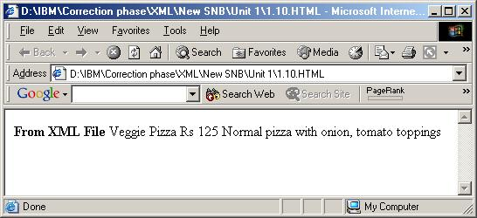
Salida de JavaScript usando MSXML (Internet Explorer)

Slide 58
XSL del Lado del Cliente Usando JavaScript y DOM
Documento XML (names.xml)
<?xml version="1.0" encoding="UTF-8"?>
<Persons>
<Name>John</Name>
<Name>David</Name>
<Name>Raja</Name>
<Name>Mickey</Name>
<Name>Tony</Name>
<Name>Botham</Name>
</Persons>
Notes:
Notas del Instructor:
La transformación XSL también puede ser realizada en el lado del cliente. La transformación XSL que se hace, no trabajará en un navegador que no conozca XSL.

Slide 59
XSL a ser Aplicado al Documento XML
Documento XSL (displaynames.xsl)
<?xml version="1.0" encoding="UTF-8"?>
<xsl:stylesheet version="1.0"
xmlns:xsl="http://www.w3.org/1999/XSL/Transform">
<xsl:template match="Name">
<html><body>
<xsl:value-of select="."></xsl:value-of><br/>
</body>
</html>
</xsl:template>
</xsl:stylesheet>
Notes:
Notas del Instructor:
El documento XML es transformado usando la hoja de estilos XSL mostrada en la lámina usando JavaScript con la ayuda de DOM.

Slide 60
HTML con el JavaScript a ser Aplicado al XML y XSL
<html><head>
<title>XML - XSL - Transform - Example</title>
</head><body>
<p><b><font size="6">XML - XSL - Transform –
Example</font></b></p><hr>
<p><b><font size="4">The complete name list as retrieved from XML file is:-</font></b></p>
<script type="text/JavaScript">
var xml = new ActiveXObject("Microsoft.XMLDOM")
xml.async = false
xml.load("names.xml")
var xsl = new ActiveXObject("Microsoft.XMLDOM")
xsl.async = false
xsl.load("displaynames.xsl")
document.write(xml.transformNode(xsl))
</script>
</body></html>
  Carga el XML
  Carga el XSL
  Realiza la transformación
Notes:
Notas del Instructor:
El código anterior se usa para transformar el documento XML a HTML usando la transformación XSL.

Slide 61
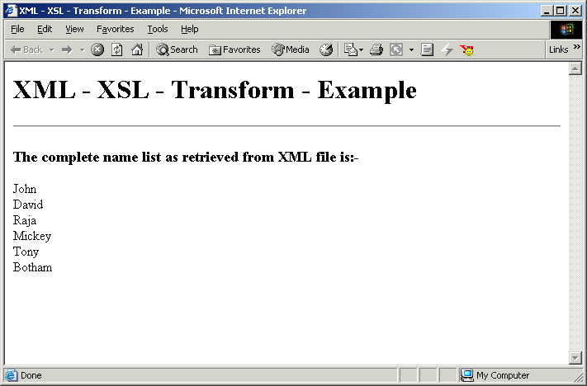
Salida de la Transformación de XML a XSL
Notes:
Notas del Instructor:
En el ejemplo anterior, ocurre lo siguiente:
• El primer segmento de código crea una instancia del parser XML de Microsoft (XMLDOM), y carga el archivo XML en memoria.
• El siguiente crea otra instancia del parser y carga el documento XSL en memoria.
• Finalmente el documento XML es transformado usando el documento XSL, y es enviado como salida en el navegador.

Slide 62
Resumen
Ahora que ha completado esta unidad, debe estar en capacidad de:
  Discutir el concepto de parsers
  Discutir el conjunto estándar de los parsers disponibles
  Discutir acerca del parser del Modelo de Objetos de Documento - DOM
  Describir los tipos de nodos, jerarquía y las técnicas involucradas en el análisis (parsing).

Slide 63
  Unidad 2
  Laboratorio:
  Modelo de Objetos de Documento

Slide 64
  Unidad 3
  API Simple para XML

Slide 65
Objetivos de Aprendizaje
Explicar la historia de SAX, y describir sus fundamentos
Describir el modelo manejado por eventos de SAX
Explicar cómo trabajan los parsers SAX
Discutir las interfaces SAX, y describir los métodos asociados a ellas
Discutir las diferencias entre los parsers DOM y SAX

Slide 66
Introducción
  SAX (Simple Application Programming Interface for Extensible Mark-up Language) brinda acceso a la información almacenada en documentos XML usando cualquier lenguaje de programación (y un parser para ese lenguaje).
  El parser indica a la aplicación qué elementos están en el documento notificando a la aplicación acerca de un flujo de eventos de análisis.
  La aplicación procesa estos eventos para actuar sobre los datos.
  SAX es muy útil cuando el documento es grande.

Slide 67
Fundamentos de SAX
  El parser SAX usa el modelo manejado por eventos.
  El parser SAX lee el documento XML como un flujo.
  Tan pronto encuentra alguna información como una etiqueta, una instrucción de procesamiento, o una etiqueta de cierre lo informa a la aplicación.
  Se denomina interfaz basada en eventos, dado que el parser notifica a la aplicación cuando ocurren los eventos.

Slide 68
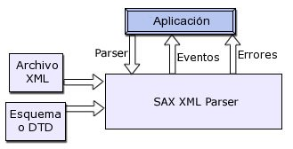
Parsers SAX en el Procesamiento XML

Slide 69
Ejemplo del Uso de Parser SAX
Documento XML
<?xml version="1.0" encoding="UTF-8"?>
<Railways>
<Train number="1">
<From>Edison</From>
<To>Washington</To>
<Name>Intercity Express</Name>
<Departure>2130</Departure>
<Capacity>1000</Capacity>
</Train>
</Railways>

Slide 70
Salida del Procesamiento de Eventos del Archivo XML
  startDocument
  processingInstruction
  startElement ( "Railways" )
  startElement( "Train" )
  startElement( "From" )
  characters( "Edison" )
  endElement( "From" )
  startElement( "To" )
  characters( "Washington" )
  endElement( "To" )
  startElement( "Name" )
  characters( "Intercity Express " )
  endElement( "Name" )
  startElement( "Departure" )
  characters( "2130" )
  endElement( "Departure" )
  startElement( "Capacity" )
  characters( "1000" )
  endElement( "Capacity" )
  endElement( "Train" )
  endElement( "Railways" )
  endDocument
Notes:
Notas del Instructor:
La interfaz SAX proporciona métodos, que son esencialmente manejadores de eventos, para los diferentes eventos que son generados mientras se recorre el documento XML. Todo lo que se necesita hacer en la aplicación es proporcionar la implementación para los métodos a ser llamados cuando ocurran eventos como startElement, o endElement.

Slide 71
Eventos SAX
  Ignorable Whitespace: Para notificar el espacio en blanco ignorable en el contenido XML.
  NotationDeclaration: Para notificar la declaración de notación en el contenido XML.
  ProcessingInsruction: Para notificar la ocurrencia de una instrucción de procesamiento en el contenido XML.
  Resolve Entity: Para notificar la resolución de una entidad externa en el contenido XML.
  Unparsed Entity Declaration: Para notificar la presencia de declaraciones de entidades no analizadas

Slide 72
Los Parsers más Populares
Producto
Disponible en
Ælfred
http://www.microstar.com/aelfred.html
Datachannel DXP
http://www.datachannel.com/products/xjparser.html
Xerces-Java
http://xml.apache.org/xerces2-j/index.html
IBM XML4J
http://alphaworks.ibm.com/tech/xml4j
Oracle
http://www.oracle.com (requiere registro TechNet)
Sun Project X
http://java.sun.com/products/xml/
XP
http://www.jclark.com/xp
Notes:
Notas del Instructor:
El primer paso al desarrollar aplicaciones Java usando el parser SAX es obtener un parser SAX. Los parsers que conocen SAX pueden ser descargados gratis de la Red.

Slide 73
Desarrollo de Aplicaciones SAX
  Cuando se usan las interfaces de las clases SAX, es obligatorio importarlas antes de comenzar.
  Se incluye la siguiente sentencia:
    import org.xml.sax.*;
  La clase aplicación que usa el parser SAX debe extender de la clase DefaultHandler.
  El parser Xerces, para usar el DefaultHandler, debe incluir sentencia import:
    import org.xml.sax.helpers.DefaultHandler;

Slide 74
Clases SAXDriver para Diferentes Parsers
Producto
Nombre de Clase
Ælfred
com.microstar.xml.SAXDriver
Datachannel DXP
com.datachannel.xml.sax.SAXDriver
Xerces-Java
org.apache.xerces.parsers.SAXParser
IBM XML4J
(sin validación): com.ibm.xml.parsers.SAXParser
(con validación): com.ibm.xml.parsers.ValidatingSAXParser
Oracle
oracle.xml.parser.v2.SAXParser
Sun Project X
(sin validación): com.sun.xml.parser.Parser
(con validación): com.sun.xml.parser.ValidatingParser
Xp
com.jclark.xml.sax.Driver
Notes:
Notas del Instructor:
El parser SAX que se use, al igual que cualquier otra clase Java en uso, debe estar en la ruta de clases Java. Se necesita conocer el nombre de clase relevante del parser elegido.
Las clases del driver SAX no son más que las diferentes clases API proporcionadas como parte del paquete SAX.

Slide 75
Analizar Archivos XML Usando Parser SAX
Documento XML (Emp.xml)
<?xml version="1.0" encoding="ISO-8859-1"?>
<employees>
<employee ID="123">
<name>
<first-name>John</first-name>
<last-name>Doe</last-name>
</name>
<telephone>
<areacode>201</areacode>
<phonenumber>555-1212</phonenumber>
</telephone>
</employee>
</employees>

Slide 76
Programa Java que Analiza el Documento XML
import org.xml.sax.*;
import org.apache.xerces.parsers.SAXParser; import org.xml.sax.helpers.DefaultHandler;
public class SAXParserExample extends DefaultHandler {
public static void main (String args[]) throws Exception {
SAXParser p = new SAXParser();
p.parse(args[0]);
System.out.println("Parsing Complete\n");
}
}
Notes:
Notas del Instructor:
Una vez que el parser es instanciado, se le instruye que analice el documento que se especifica, usando el método parse, el cual tomará el URL del archivo XML donde reside actualmente y verificará que le documento xml esté bién formado.

Slide 77
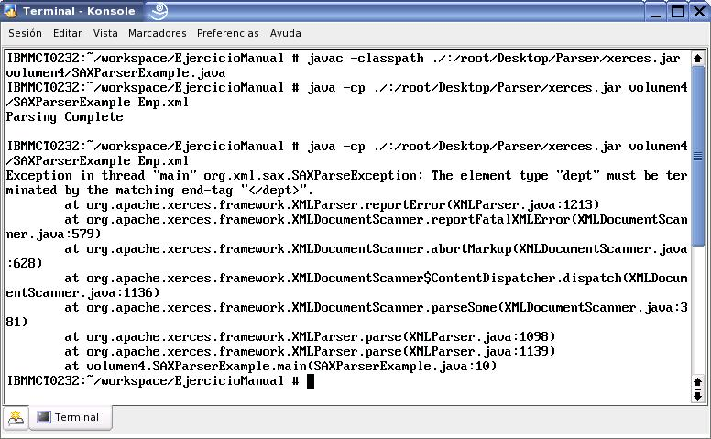
Salida del Ejemplo de SAXParser
Notes:
Notas del Instructor:
Mientras se analiza el documento, se necesita acceder a los datos XML residentes dentro del documento. Si es necesario dejar que la aplicación procese el contenido de los datos XML a medida que son analizados, se deben registrar los manejadores (handlers) con el parser SAX.

Slide 78
Manejadores SAX
  Durante el proceso de análisis, SAX lee el contenido de los datos XML y lo envía al código de la aplicación.
  Las principales interfaces del manejador definidas por SAX 2.0 son:
    org.xml.sax.ContentHandler
    org.xml.sax.ErrorHandler
    org.xml.sax.DTDHandler
    org.xml.sax.EntityResolver
Notes:
Notas del Instructor:
Solo se discutirán, ContentHandler y ErrorHandler puesto que son las más importantes.

Slide 79
La Interfaz ContentHandler
  ContentHandler permite manejar eventos estándares relacionados a datos dentro de un documento XML.
  Con la ayuda de este manejador, se puede acceder a la información requerida de manera secuencial a través de los eventos.
  Los métodos más importantes disponibles, basados en el modelo manejado por eventos del parser SAX son:
    El método startDocument
    El método endDocument
    El método startElement
    El método endElement
    El método characters

Slide 80
El Método startDocument
  Se puede recibir notificación referente al inicio de un documento usando el método startDocument.
  La firma del método startDocument es:
    public void startDocument() throws SAXException
  El parser SAX invocará este método sólo una vez, antes de cualquier otro método en esta interfaz o en DTDHandler (excepto para setDocumentLocator).
  Este método lanza una SAXException.
  La SAXException modela el error SAX y es lanzada usualmente por el Manejador SAX.
  El programador puede heredar de este error para proporcionar mayor funcionalidad.

Slide 81
El Método endDocument
  El método endDocument se usa para recibir notificación respecto al fin de un documento.
  Este método es invocado sólo una vez por el parser SAX.
  Es el último método invocado durante el análisis.
  La firma del método endDocument es:
  Public void endDocument()throws SAXException
  Este método también lanza una SAXException.

Slide 82
El Método startElement
  El parser invocará el método startElement al inicio de cada elemento en el documento XML.
  Existirá un evento endElement() correspondiente para cada evento startElement() (incluso si el elemento está vacío).
  Todo el contenido del elemento será reportado, en orden, antes del evento endElement() correspondiente.
  El método se usa para recibir notificación con respecto al comienzo de un elemento
  La firma del método startElement es:
    public void (String namespaceURI,
    String localName, String qualifiedName,
    Attributes atts) throws SAXException

Slide 83
Parámetros del Método startElement
  namespaceURI: El URI del espacio de nombre (namespace), o la cadena vacía si el elemento no tiene el URI del espacio de nombre o si el procesamiento del espacio de nombre no se está realizando.
  localName: Da el nombre local (sin prefijo), o una cadena vacía si el procesamiento del espacio de nombre no se está realizando.
  rawName: Da el nombre calificado (con prefijo), o una cadena vacía si los nombres calificados no están disponibles.
  Atts: La lista de los atributos adjuntos al elemento. Si no existen atributos, mostrará un objeto Attributes vacío.

Slide 84
El Método endElement
  El método endElement se usa para recibir notificación respecto al fin de un elemento.
  El parser SAX al final de cada elemento en el documento XML invocará a este método.
  Existirá un evento startElement() correspondiente para cada evento endElement() (incluso si el elemento está vacío).
  La firma del método endElement es:
    public void endElement(String namespaceURI,
    String localName, String qualifiedName)
    throws SAXException

Slide 85
El Método characters
  El método characters recibe la notificación respecto a datos caracter y si ocurre algún error lanza una SAXException.
  El parser llamará a este método para reportar cada porción de datos caracter.
  La firma del método characters es:
    public void characters(char[] ch, int start, int length) throws SAXException
    ch: especifica los caracteres del documento XML,
    start: la posición inicial en el arreglo y
    length: especifica el número de caracteres a leer del arreglo.
  Los caracteres se enviarán conforme aparecen en el documento XML.

Slide 86
Ejemplo – Código Java
.......
public void startDocument() throws SAXException {
System.out.println(" Document Starting");}
public void startElement(String namespaceURI, String localName, String rawName, Attributes atts)
throws SAXException {
System.out.println("Element starting...");
todisplay= new StringBuffer(" ");
System.out.println(" Element is :"+localName);
if (localName.equals("Train"))count++;}
public void endElement(String namespaceURI, String localName, String rawName) throws SAXException {System.out.println("End of Element "+localName);}
public void endDocument() throws SAXException {
System.out.println("There are " + count + " trains");
System.out.println("End of the Document reached");}
public void characters(char[] chars, int start, int len)
throws SAXException {
todisplay= new StringBuffer(" ");
if(len>1) {todisplay.append(chars,start,len);
System.out.println("The value is "+ todisplay.toString());}
.....
Notes:
Notas del Instructor:
El código java ilustra el uso de los diferentes métodos descritos anteriormente para recuperar los datos del documento XML. Se usa el parser SAX para analizar el documento xml que tiene los detalles de los diferentes Trenes.

Slide 87
Ejemplo _ Código XML
<?xml version="1.0" encoding="UTF-8"?>
<Railways>
<Train number="1">
<From>NewYorkCity</From>
<To>Washington</To>
<Name>Intercity Express</Name>
<Departure>2130</Departure>
<Capacity>1000</Capacity>
</Train>
<Train number="2">
<From>Washington</From>
<To>NewYorkCity</To>
<Name>Intercity Express</Name>
<Departure>2030</Departure>
<Capacity>1000</Capacity>
</Train>
......
</Railways>

Slide 88
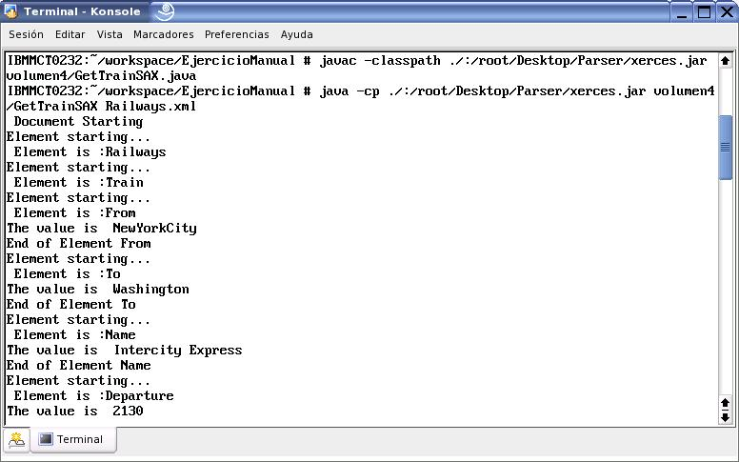
Salida del Programa GetTrainSax
Notes:
Notas del Instructor:
El programa trabaja de la siguiente manera:
startDocument() es invocado cuando el parser empieza a analizar el archivo.
startElement() es invocado cuando se alcanza el inicio del elemento. Por ejemplo el nodo <Railways>
AttributeList tiene la lista de todos los atributos declarados para el elemento actual en el archivo XML.
endElement() es invocado cuando se alcanza el fin del elemento actual.

Slide 89
El Método processingInstruction
  El método processingInstruction notifica cuando el documento ingresa a la parte de una instrucción de procesamiento.
  La firma del método processingInstruction() es :
    public void processingInstruction(String target, String data) throws SAXException
    target: el índice del pool de cadena del destino de la instrucción de procesamiento
    data: el índice del pool de cadena de los datos de la instrucción de procesamiento.

Slide 90
Recuperar Atributos
  Cuando se recupera un elemento particular, se estará accediendo a los atributos de ese elemento.
  Se usará la interfaz AttributeList para procesar los atributos.
  Los cuatro métodos asociados con la interfaz AttributeList son:
    getLength: da el número total de atributos en un elemento particular
    getLocalName: se usa para extraer el nombre del atributo
    getValue: devuelve el valor del atributo
    getType: devuelve el tipo del atributo
Notes:
Notas del Instructor:
Importante:La interfaz AttributeList ha sido reemplazada por la interfaz Attributes de SAX2, que incluye el soporte de espacios de nombres (Namespace).

Slide 91
Ejemplo de Recuperación de Atributos
public void startElement(String namespaceURI,
String localName, String qualifiedName , Attributes atts)
throws SAXException
{
System.out.println("Element is :"+localName);
for (int i=0; i<atts.getLength(); i++)
System.out.println(" Attribute: " + atts.getLocalName(i)
+"=" + atts.getValue(i)
+" Type= "+atts.getType(i));
}
Notes:
Notas del Instructor:
El código java ilustra cómo se usan los métodos mencionados anteriormente para recuperar la información de los atributos

Slide 92
Manejo de Errores
  Cuando un parser SAX debe reportar un error de análisis a quien lo llama, invoca ErrorHandler.
  Cuando ocurre un error, los manejadores lanzan una excepción y detienen el análisis o continúan procesando los datos XML.
  El parser reporta tres diferentes tipos de llamadas de retorno a través de ErrorHandler:
    El método fatalError()
    El método error()
    El método warning()
Notes:
Notas del Instructor:
Al usar estos manejadores de errores, la aplicación final puede presentar una interfaz gráfica de usuario o imprimir directamente el error reportado

Slide 93
Ejemplo de Manejo de Errores
public void warning(SAXParseException ex)throws SAXException {
try {System.out.println(ex.getMessage() + "\r\n");
System.out.println(" Error or Warning at line " +
ex.getLineNumber() + ", column " + getColumnNumber()
+ "\r\n");
} catch (IOException e) {throw new SAXException(e);}}
public void error(SAXParseException ex)throws SAXException {
try {System.out.println(ex.getMessage() + "\r\n");
System.out.println(" at line " + ex.getLineNumber() +
", column " + ex.getColumnNumber() + "\r\n");
} catch (IOException e) {throw new SAXException(e);}}
public void fatalError(SAXParseException ex)throws SAXException {
try {System.out.println(ex.getMessage() + "\r\n");
System.out.println(" at line " + ex.getLineNumber() +
", column " + ex.getColumnNumber() + "\r\n");
} catch (IOException e) {throw new SAXException(e);}}
Notes:
Notas del Instructor:
El código java muestra el uso de los métodos de manejo de errores.

Slide 94
Verificar por Documentos XML Bien Formados y Validos
  Los parsers con validación verifican que el documento XML cumpla con la DTD o la definición del esquema.
  Debe establecerse en el parser Xerces-J:
    org.apache.xerces.parsers.DOMParser parser=new org.apache.xerces.parsers.DOMParser();
    parser.setFeature("http://xml.org/sax/ features/validation",true);
  Las sentencias anteriores instancia el parser DOM XML y fija la propiedad de validación a TRUE.
  Si se quiere validar frente a un esquema, hay que fijar la propiedad de validación en TRUE de la siguiente manera:
  parser.setFeature("http://apache.org/xml/features/validation/schema",true);

Slide 95
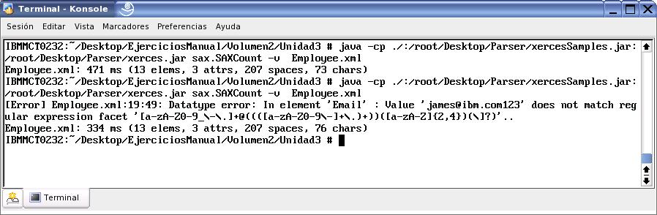
Salida de Parser XML con y sin Validación

Slide 96
Desventajas de SAX
  No se puede acceder a un único elemento en el documento XML de modo aleatorio.
  Se debe ir a través de los pasos uno a uno para accederlo
  SAX no es soportado completamente por los navegadores actuales.
  Las búsquedas complejas pueden ser difíciles de implementar dado que se necesita verificar la coincidencia exacta con cada valor devuelto.
  Se prefiere a SAX para aplicaciones de sólo lectura, y no es popular para aplicaciones que involucran manipulación del documento XML.
  No existe una forma directa de manipular los documentos XML como en el parser de DOM.

Slide 97
DOM Vs. SAX
  SAX se basa en llamadas de retorno para eventos, el análisis comienza justo después de la invocación al método.
  En el caso de DOM, existe una brecha antes de que la llamada para el análisis regrese (Porque DOM lee todo el documento).
  SAX trabaja más rápido y no consume mucha memoria.
  DOM consume más memoria dado que crea una representación de árbol del documento XML
  DOM es más muy útil para documentos pequeños en donde el programa necesita procesar una porción grande del documento.
  El mecanismo de manejo de eventos de SAX es útil para documentos grandes en el que el programa sólo necesita procesar una pequeña porción del documento.
Notes:
Notas del Instructor:
SAX tiene que implementar todos los métodos definidos en la interfaz DefaultHandler, por lo tanto existe un gran número de llamadas de retorno e invocaciones de métodos durante el proceso de análisis y esto se traduce en consumo de mucha memoria. DOM, lee el XML, crea el árbol, y permite manipular el contenido, no hay llamadas de retorno.

Slide 98
Resumen
Ahora que ha completado esta unidad, debe estar en capacidad de:
  Explicar la historia de SAX, y describir sus fundamentos.
  Describir el modelo manejado por eventos de SAX.
  Explicar cómo trabajan los parsers SAX.
  Discutir las interfaces SAX, y describir los métodos asociados a ellas.
  Discutir las diferencias entre los parsers DOM y SAX.

Slide 99
  Unidad 4
  Laboratorio de API Simple para XML

